Slide 1
PowerPoint MiniHomework1 Aldo Barca O46002236

Slide 2
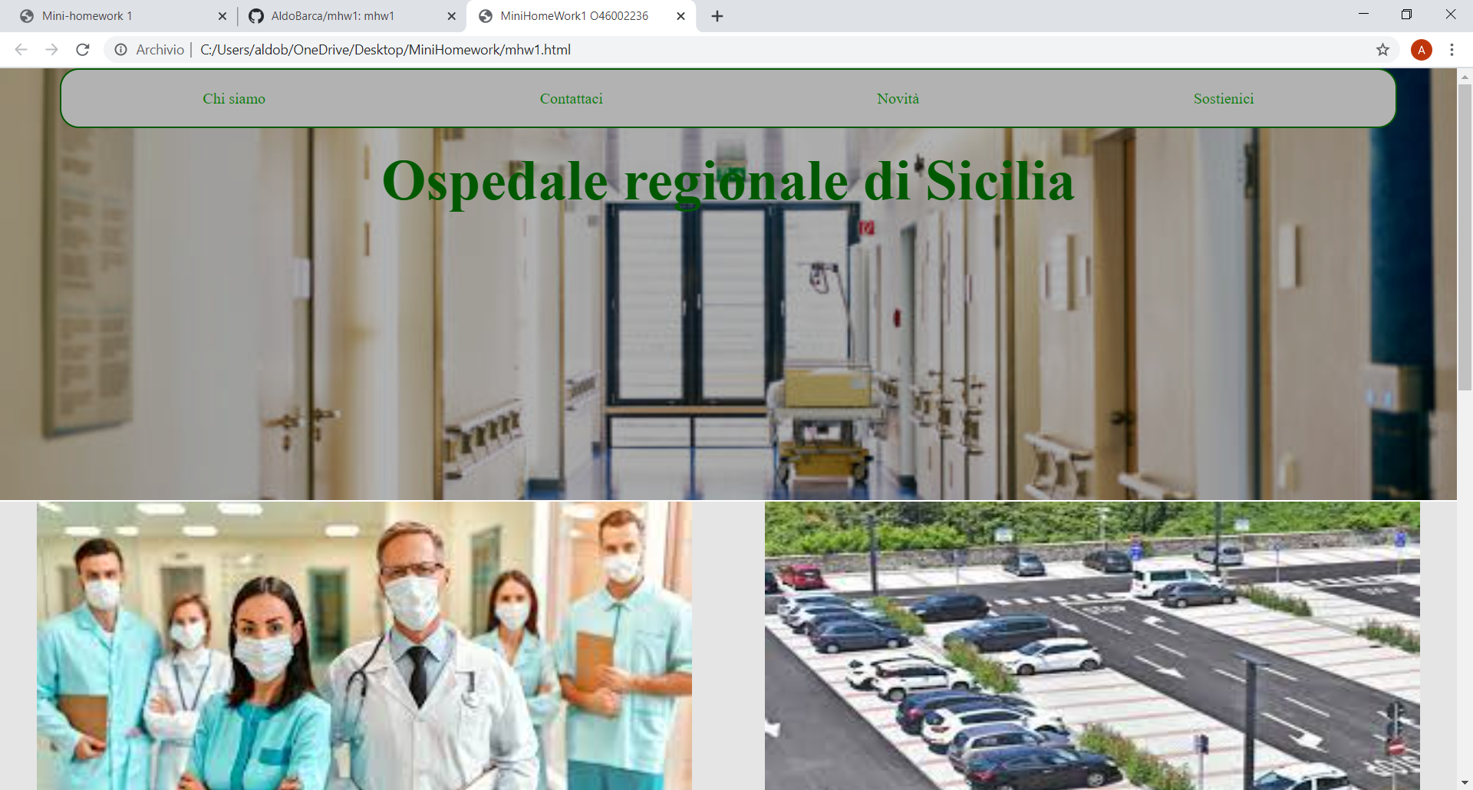

50px height e width 90vw
400px height
100% width
400px height
45% width per ciascuna delle due immagini(display flex con row direction e justify:space around
15
15
15

Slide 3
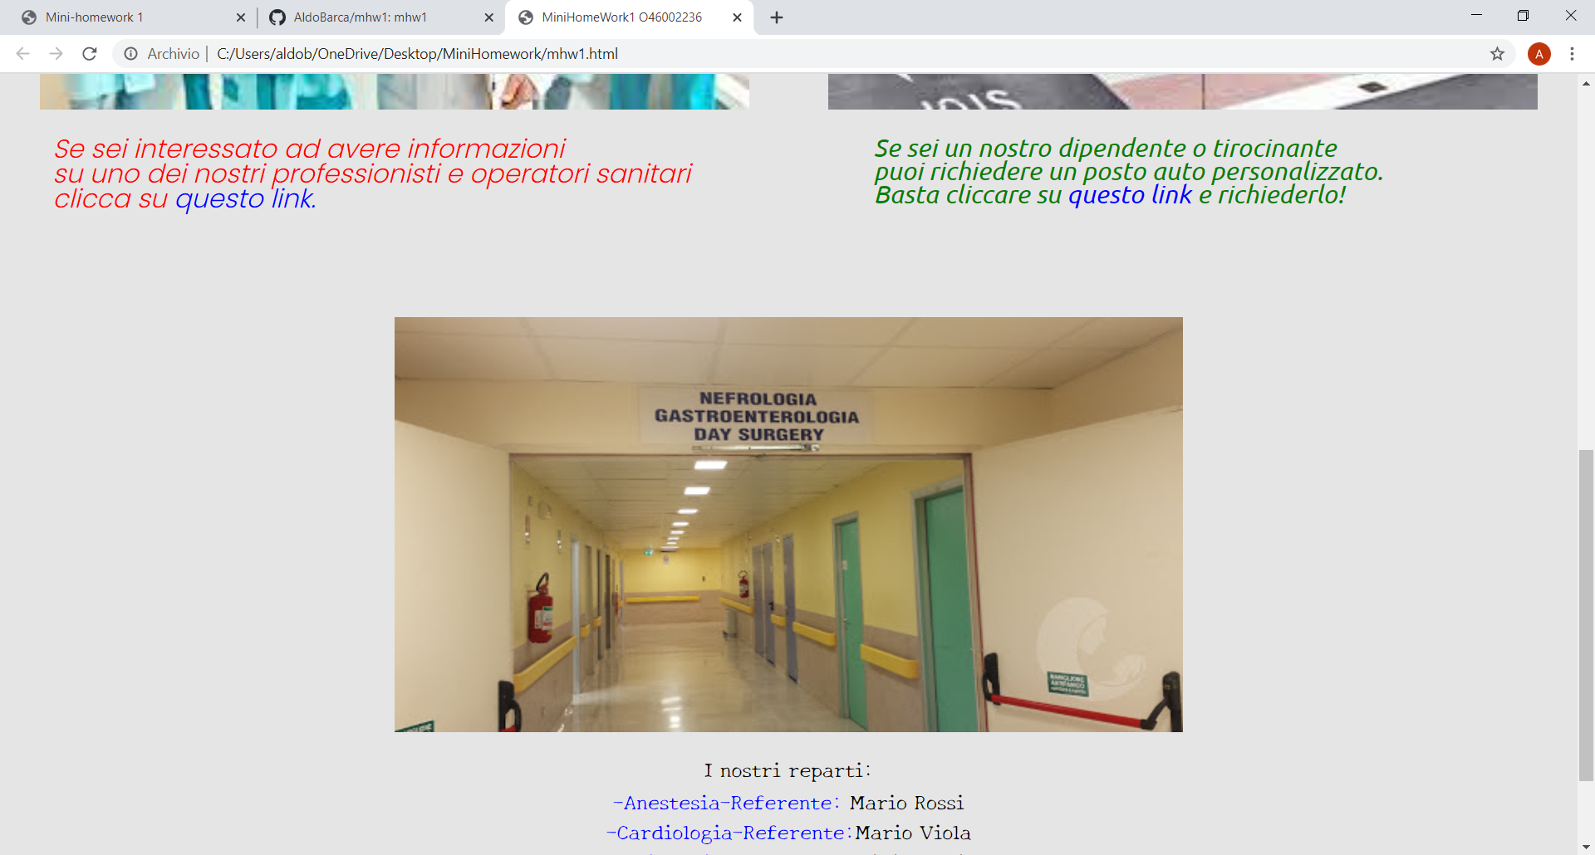
200 px di altezza con justify-content space around e un padding-right 5% per il paragrafo in rosso e padding-right 9% per il paragrafo verde
Immagine con larghezza 50% e altezza 400 px centrata tramite text-align:center

Slide 4
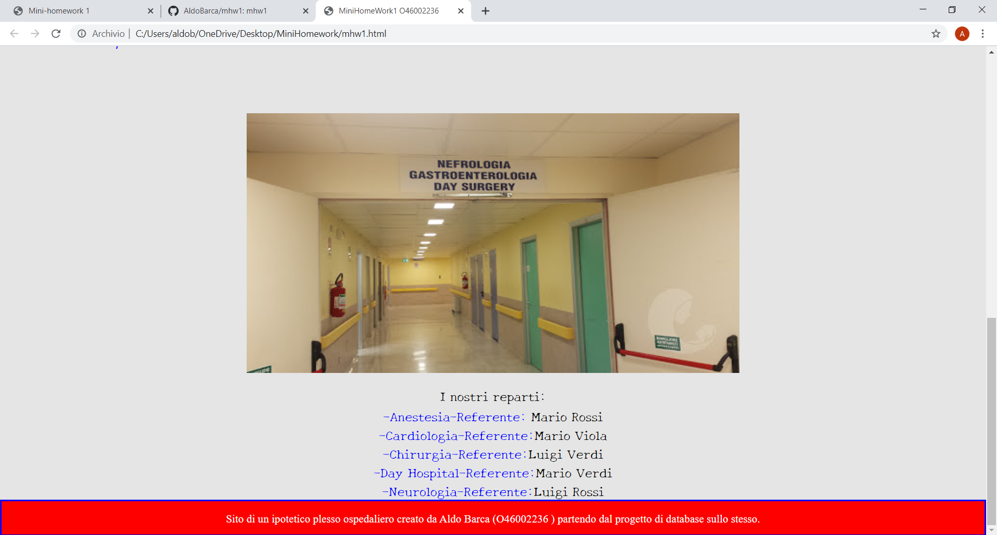
Altezza 250px
Altezza 50px con testo allineato centralmente e larghezza di tutta la vw

